Slide 1
班组、管理部门安全活动培训

Slide 2
目录
01
02
03
04
  概述
班组安全活动培训
管理部门安全活动培训
组织架构

Slide 3
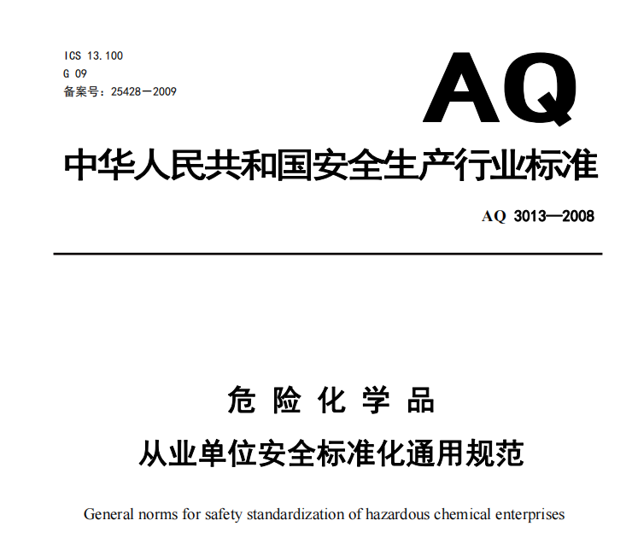
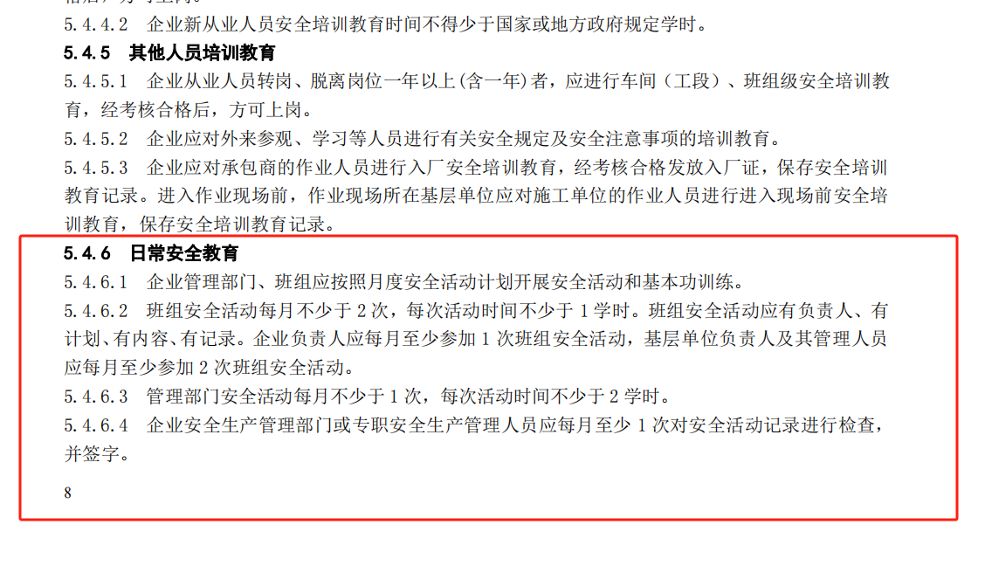
01
概述
Notes:
废气有：二氧化碳、二硫化碳、硫化氢、氟化物、氮氧化物、氯、氯化氢、一氧化碳、硫酸（雾） 铅汞、铍化物、烟尘及生产性粉尘，排入大气，会污染空气

Slide 4
01
概述
班组、管理部门安全活动
来源于《危险化学品从业单位安全标准化通用规范》（AQ3013-2008）5.4.6章节
安全标准化评分表第5要素，5.6章节日常安全教育；
1.企业管理部门、班组应按照月度安全活动计划开展安全活动和基本功训练。
2.班组安全活动每月不少于 2次，每次活动时间不少于 1 学时 。班组安全活动应有负责
人、有计划、有内容、有记录。企业负责人应每月至少参加 1次班组安全活动，基层单位负
责人及其管理人员应每月至少参加 2 次班组安全活动。
3.管理部门安全活动每月不少于 1 次，每次活动时间不少于2 学时。
4.企业安全生产管理部 门或专职安全生产管理人员应每月至少 1 次对安全活动记录进行检
查，并签字。
5.企业安全生产管理部 门或专职安全生产管理人员应结合安全生产实际，制定管理部门、班
组月度安全活动计划，规定活动形式、 内容和要求。
Notes:
废气有：二氧化碳、二硫化碳、硫化氢、氟化物、氮氧化物、氯、氯化氢、一氧化碳、硫酸（雾） 铅汞、铍化物、烟尘及生产性粉尘，排入大气，会污染空气

Slide 5
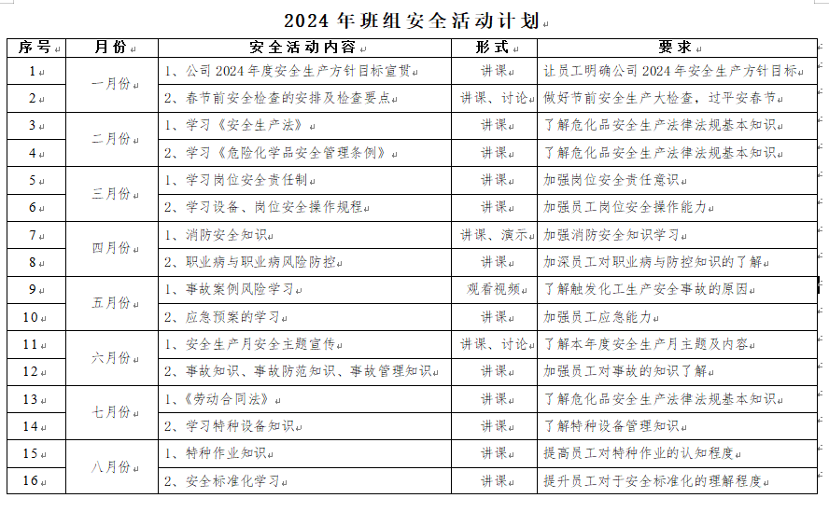
02
班组年培训计划
Notes:
废气有：二氧化碳、二硫化碳、硫化氢、氟化物、氮氧化物、氯、氯化氢、一氧化碳、硫酸（雾） 铅汞、铍化物、烟尘及生产性粉尘，排入大气，会污染空气

Slide 6
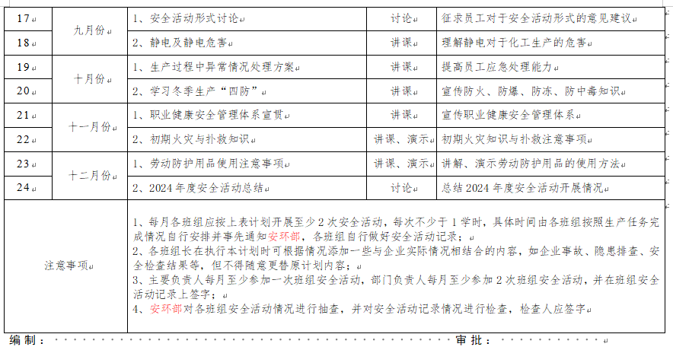
02
班组年培训计划
Notes:
废气有：二氧化碳、二硫化碳、硫化氢、氟化物、氮氧化物、氯、氯化氢、一氧化碳、硫酸（雾） 铅汞、铍化物、烟尘及生产性粉尘，排入大气，会污染空气

Slide 7
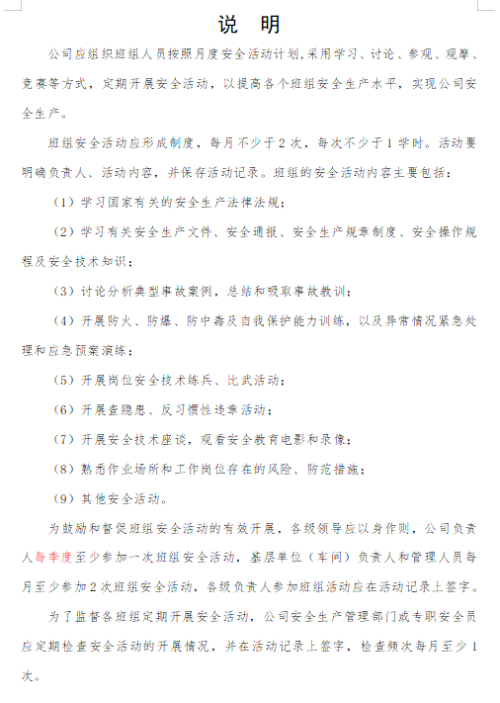
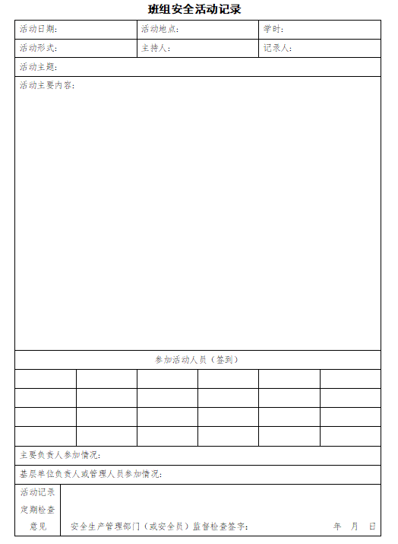
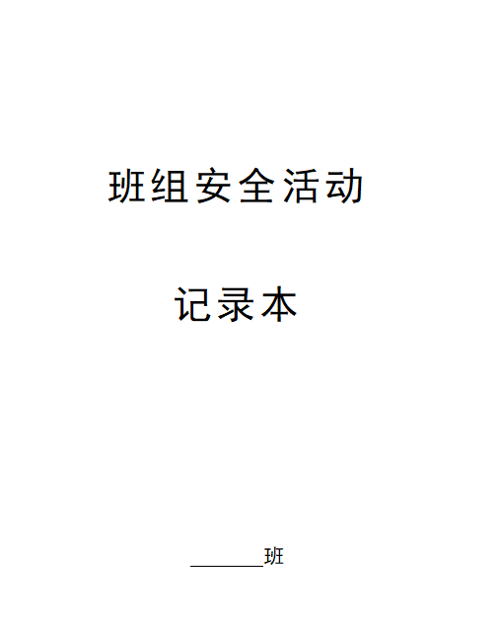
02
班组活动记录本
Notes:
废气有：二氧化碳、二硫化碳、硫化氢、氟化物、氮氧化物、氯、氯化氢、一氧化碳、硫酸（雾） 铅汞、铍化物、烟尘及生产性粉尘，排入大气，会污染空气

Slide 8
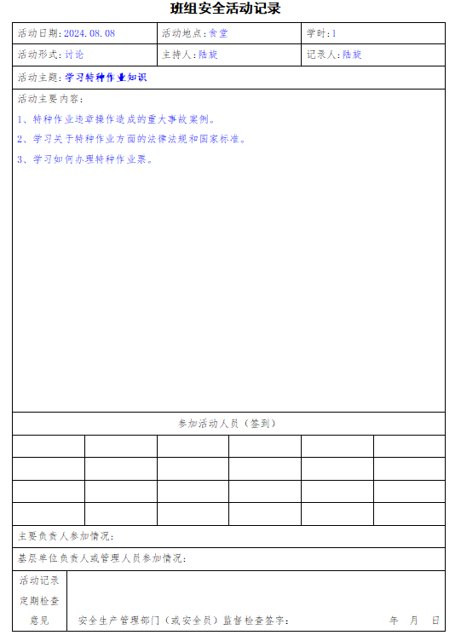
02
班组活动记录本模版
Notes:
废气有：二氧化碳、二硫化碳、硫化氢、氟化物、氮氧化物、氯、氯化氢、一氧化碳、硫酸（雾） 铅汞、铍化物、烟尘及生产性粉尘，排入大气，会污染空气

Slide 9
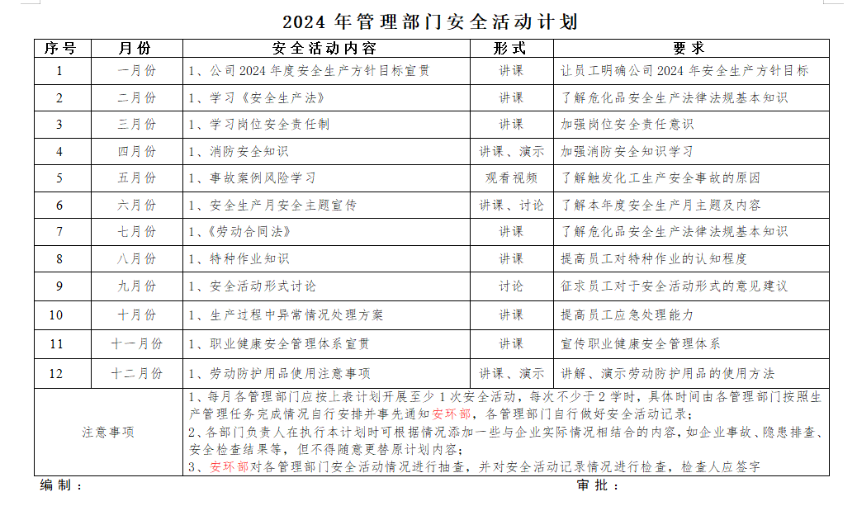
03
管理部门安全活动计划
Notes:
废气有：二氧化碳、二硫化碳、硫化氢、氟化物、氮氧化物、氯、氯化氢、一氧化碳、硫酸（雾） 铅汞、铍化物、烟尘及生产性粉尘，排入大气，会污染空气

Slide 10
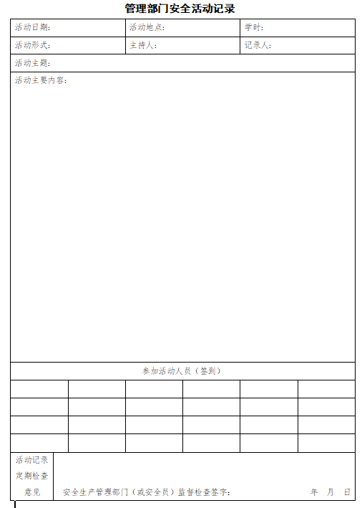
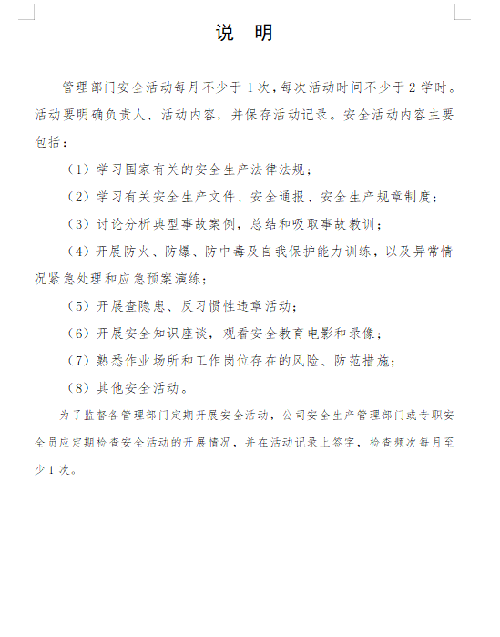
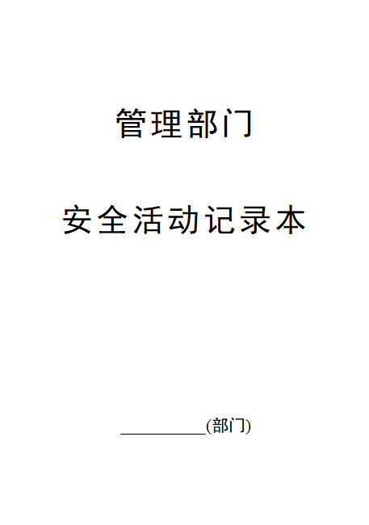
03
管理部门活动记录本
Notes:
废气有：二氧化碳、二硫化碳、硫化氢、氟化物、氮氧化物、氯、氯化氢、一氧化碳、硫酸（雾） 铅汞、铍化物、烟尘及生产性粉尘，排入大气，会污染空气

Slide 11
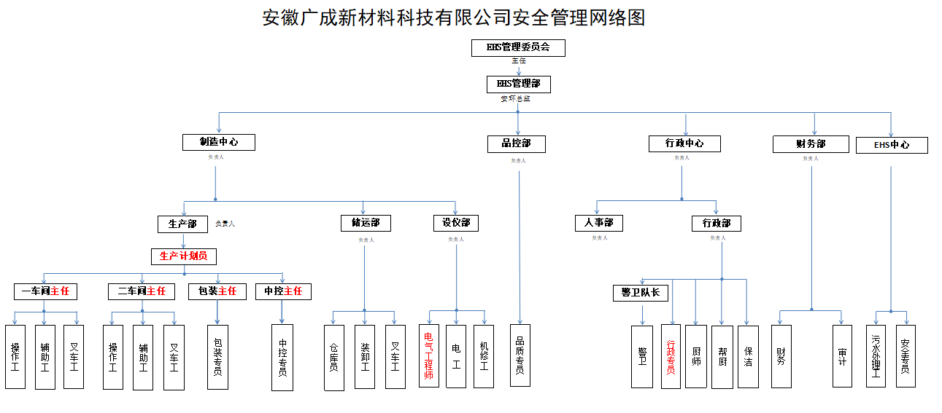
04
组织架构
Notes:
废气有：二氧化碳、二硫化碳、硫化氢、氟化物、氮氧化物、氯、氯化氢、一氧化碳、硫酸（雾） 铅汞、铍化物、烟尘及生产性粉尘，排入大气，会污染空气

Slide 12
04
组织架构
班组分为：生产班组、包装班组、储运班组、设仪班组
管理部门分为：品控部、财务部、行政中心、EHS中心
Notes:
废气有：二氧化碳、二硫化碳、硫化氢、氟化物、氮氧化物、氯、氯化氢、一氧化碳、硫酸（雾） 铅汞、铍化物、烟尘及生产性粉尘，排入大气，会污染空气

Slide 13
安全第一
预防为主
综合治理
谢谢大家！

